Slide 1
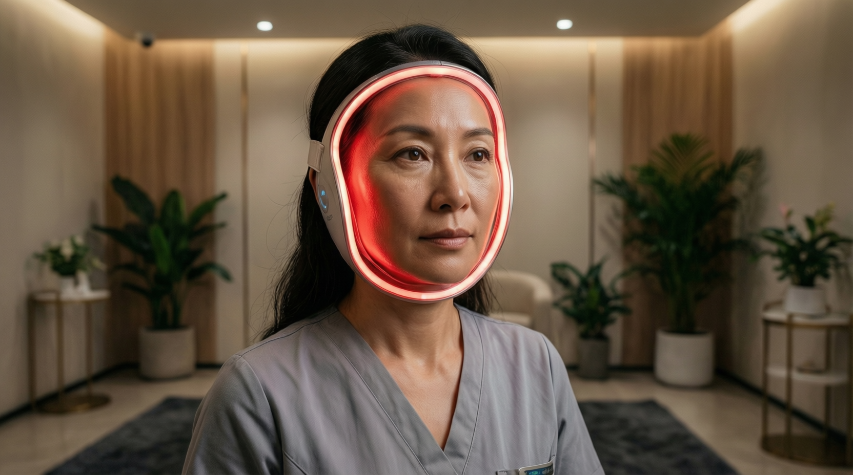
💄 美妆个护报告
LED 面罩美容仪
深度评测报告
44 岁干性肌肤专属选购指南
2026 年 2 月 · LobsterAI 评测中心

Slide 2
核心结论速览
💡 关键发现
• LED 面罩美容仪对您的肌肤状况适用
• 红光 + 近红外光可刺激胶原蛋白，4-8 周改善细纹 30-35%
• 黄光 + 绿光有助于淡化色斑，提亮肤色
• 温和无创，干性肌肤友好
🏆 三款精选产品
• CurrentBody 4 合 1 — 5 种波长，性价比最高
• Omnilux Contour — 临床验证最充分
• Dr. Dennis Gross — 3 分钟快速护理

Slide 3
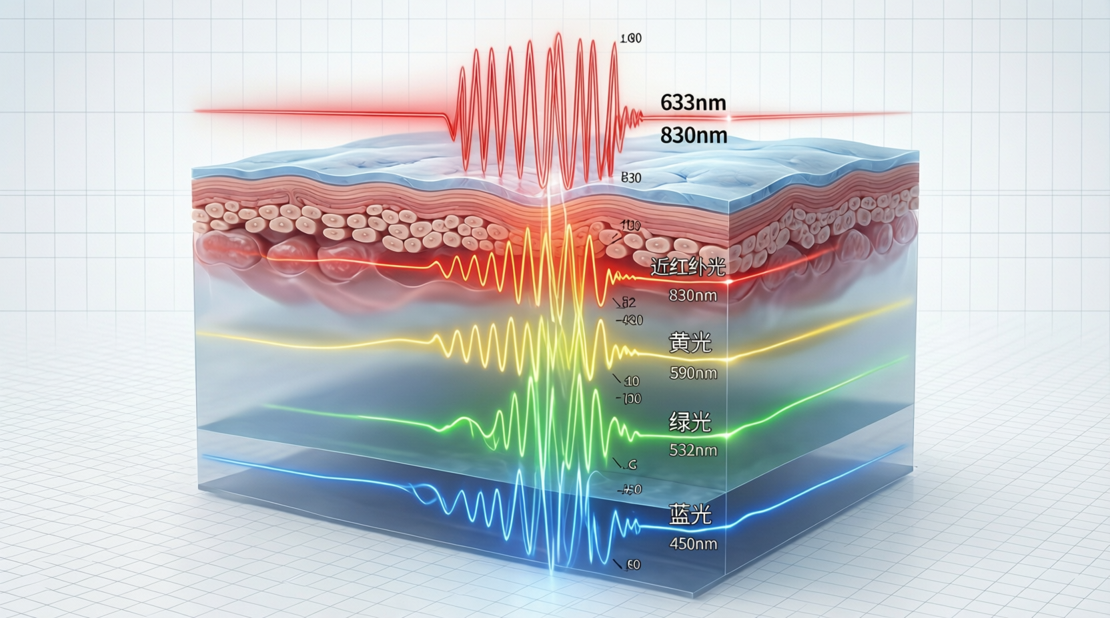
LED 光疗技术原理
🔴 红光
630-660nm
• 穿透深度：1-2mm
• 激活成纤维细胞
• 改善细纹皱纹
🟠 近红外光
810-850nm
• 穿透深度：3-5mm
• 促进 ATP 生成
• 修复受损肌肤
🟡 黄光
570-590nm
• 穿透深度：0.5-1mm
• 抑制黑色素
• 淡化色斑
🟢 绿光
520-540nm
• 穿透深度：0.3-0.5mm
• 调节皮脂
• 舒缓敏感

Slide 4
产品对比总览
对比项目 | CurrentBody 4 合 1 | Omnilux Contour | Dr. Dennis Gross
波长种类 | ✓ 5 种 (最全) | 2 种 (红 + 近红外) | 2 种 (红 + 蓝)
淡斑功能 | ✓ 黄光 + 绿光 | ✗ 无 | ✗ 无
抗老效果 | ★★★★★ | ★★★★★ | ★★★★☆
临床验证 | ✓ 有 | ✓ 最充分 | ✓ 有
FDA 认证 | ✓ 有 | ✓ 二类医疗器械 | ✓ 有
使用时长 | 10 分钟 | 10 分钟 | 3 分钟
材质 | ✓ 柔性硅胶 | ✓ 柔性硅胶 | 硬质塑料
佩戴舒适度 | ★★★★★ | ★★★★★ | ★★★☆☆
参考价格 | ¥3,000-4,200 | ¥3,200-3,800 | ¥3,500-4,500
性价比 | ★★★★★ | ★★★★☆ | ★★★☆☆

Slide 5
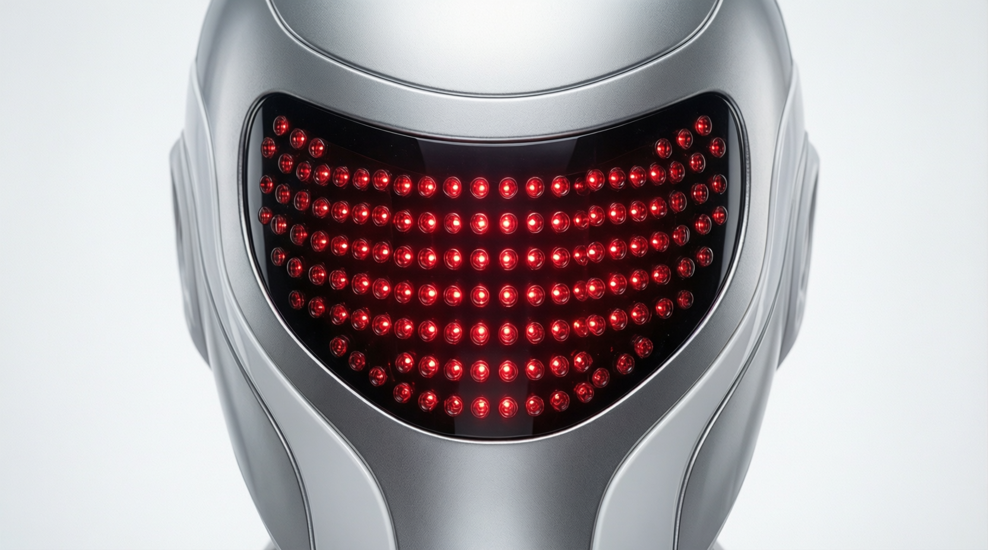
最终推荐方案
🏆 针对您的情况，首推：CurrentBody Skin 4 合 1 LED 光疗面膜仪
1. 波长最全面：5 种波长，黄光和绿光专门针对黄褐斑
2. 抗老 + 淡斑双效：红光改善松弛，黄光淡化色斑
3. 干性肌肤友好：柔性硅胶材质，可搭配保湿精华
4. 性价比最高：功能最全，价格适中
5. 临床验证：4 周皱纹减少 35%
📋 使用建议
第 1-4 周：每周 5 次，使用'亮白模式'，重点改善色斑
第 5-8 周：每周 4 次，交替使用'亮白模式'和'抗皱模式'
第 9 周起：每周 3-4 次维持，根据肌肤状态选择模式
每次使用后：立即涂抹保湿精华和面霜
白天使用：必须涂抹 SPF50+ PA++++ 防晒霜

Slide 6
THANK YOU
感谢观看
LED 面罩美容仪是温和有效的家用抗老护理设备
坚持使用，您会看到肌肤的积极改变
LobsterAI 评测中心 · 专业 · 客观 · 深度

